Slide 1

MAPOVÁNÍ VZTAHU MALOOBCHODNÍCH ŘETĚZCŮ A JEJICH DODAVATELŮ

Slide 2
Význam maloobchodního trhu pro dodavatelské firmy a hodnocení spolupráce s řetězci
Ministerstvo zemědělství zadalo výzkum,
jehož cílem bylo:
popsat daný vztah a praktiky, které řetězce používají při vyjednávaní se svými dodavateli,
zjistit, zda se v důsledku novely zákona o významné tržní síle změnilo chování řetězců vůči jejich partnerům pozitivním směrem či zda řetězce pokračují ve zneužívání své síly, přičemž jen změnily nebo přejmenovaly nástroje, které k tomu používají.
Notes:
Dvě třetiny dodavatelů přes tento trh realizují více než 30 % své produkce, dvě pětiny do řetězců dodávají dokonce více než polovinu své produkce.

Slide 3
Význam maloobchodního trhu pro dodavatelské firmy a hodnocení spolupráce s řetězci
Výzkum se uskutečnil ve dvou na sebe navazujících etapách pomocí dvou komplementárních metod.
1. etapa
  hloubkové rozhovory s majiteli a generálními nebo obchodními řediteli dodavatelů maloobchodních řetězců, kteří se zúčastňují vyjednávání obchodních podmínek s maloobchodními řetězci.
  Celkem bylo realizováno 10 hloubkových rozhovorů s velkými a středně velkými dodavateli napříč všemi produktovými kategoriemi.
2. etapa
  kvantitativní výzkum mezi dodavateli, kteří do maloobchodních řetězců dodávají nápoje a potraviny. V rámci výzkumu bylo dotázáno zhruba 164 dodavatelů maloobchodních řetězců působících na českém trhu.
  Výzkum byl realizován FOCUS – Marketing & Social Research

Slide 4
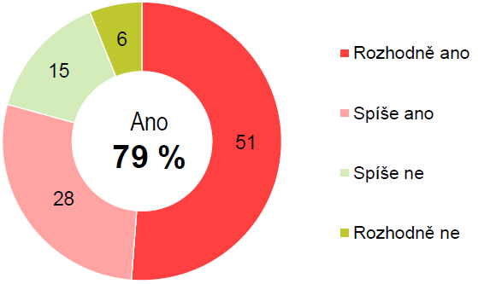
Vyjednávání dodavatelů s maloobchodními řetězci
I přes poměrně příznivé hodnocení spolupráce se čtyři pětiny dodavatelů domnívají, že maloobchodní řetězce zneužívají svého dominantního postavení na trhu.
Notes:
Tento názor výrazně převládá ve všech skupinách dodavatelů.

Slide 5
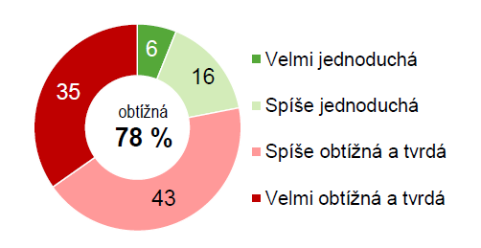
Vyjednávání dodavatelů s maloobchodními řetězci
Více než polovina dodavatelů se při jednání s řetězci nepovažuje za rovnocenné partnery.
Vyjednávání rámcových smluv a obchodních podmínek s řetězci hodnotí většina dodavatelů jako tvrdá a obtížná.
Notes:
Jen méně než polovina dodavatelů se při jednáních s řetězci považuje za rovnocenné partnery. Ve většině případů nejsou dodavatelé při vyjednávání v pozici rovnocenných partnerů, protože mají jen omezený vliv na změny obchodních podmínek navržených řetězci.
Rámcové smlouvy s řetězci má uzavřeno 69 % dodavatelů na 1 rok, 26 % dodavatelů na více let a 5 % dodavatelů na méně než jeden rok.
Za férové a vyvážené považuje většinu svých rámcových smluv s maloobchodními řetězci polovina dodavatelů, polovina však většinu svých rámcových smluv za férové a vyvážené nepovažuje.
Mezi nejtvrdší vyjednavače patří řetězce Kaufland a Lidl.

Slide 6
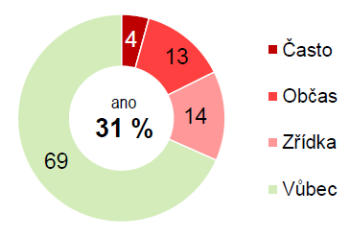
Vyjednávání rámcových smluv a dalších obchodních podmínek s maloobchodními řetězci
Zkušenosti s psychickým vydíráním, vulgárním, arogantním či jinak nevhodným nátlakovým jednáním ze strany představitelů maloobchodních řetězců má třetina dodavatelů.
Notes:
V rámci hloubkových rozhovorů respondenti uváděli telefonáty či faxy v pátek odpoledne (na konci pracovní doby), ve večerních hodinách či ve dnech pracovního volna, které požadovaly okamžité přistoupení na navrhované podmínky s tím, že pokud se tak nestane, dojde k vylistování atp. Jiní dodavatelé uváděli, že se s daným chováním také čas od času setkali, ale považují ho za osobní problém konkrétních nákupčích nikoli za systémový přístup jednotlivých řetězců k dodavatelům.
Nejčastěji s tímto jednáním dodavatelé setkali u řetězců Kaufland a Lidl.

Slide 7
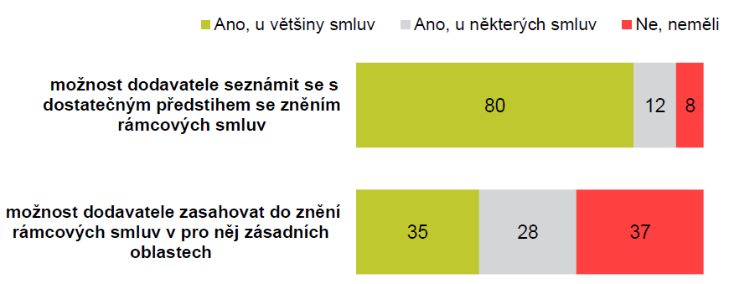
Vyjednávání rámcových smluv a dalších obchodních podmínek s maloobchodními řetězci
Dodavatelé mají ve většině případů možnost se seznámit s obsahem rámcové smlouvy s předstihem, ale nemívají vždy možnost do jejich znění zasáhnout.
Notes:
15 % dodavatelů pak bylo v posledních 2 letech v situaci, kdy jim řetězec odmítl poslat rámcovou smlouvu předem k nahlédnutí, a s jejím obsahem se tedy seznámili až při jejím podpisu v řetězci.

Slide 8
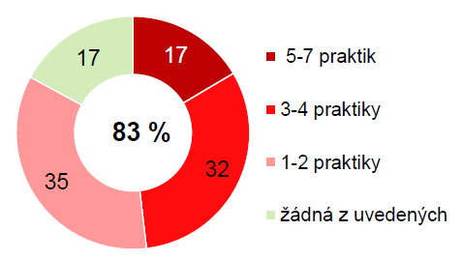
Negativně vnímané praktiky obchodních řetězců
83 % dodavatelů se setkává alespoň občas s některou z negativních praktik ze strany maloobchodních řetězců.

Slide 9
Negativně vnímané praktiky obchodních řetězců
Přenášení obchodního rizika na dodavatele tím,
že obchodníci negarantují objem odebraného zboží
  Řetězec může objednat, dle smlouvy, jakékoliv množství, od jednotek kusů po velké množství a dodavatel je povinen pod sankcí toto množství dodat.
  73 % dodavatelů v žádném či většině svých dodavatelských vztahů s řetězci nemá garance ročního objemu odebraného množství.
  48 % firem, které mají garanci ročního odběru množství zboží, se alespoň občas stává, že řetězce toto ujednání
  o odebraném množství poruší a odeberou ročně menší, než dohodnuté množství zboží.
Notes:
Tři čtvrtiny dodavatelů (73 %) v žádném či většině svých dodavatelských vztahů s řetězci nemají garance ročního objemu odebraného množství.
Téměř polovině (48 %) firem, které mají garanci ročního odběru množství zboží, se alespoň občas stává, že řetězce toto ujednání o odebraném množství poruší a odeberou ročně menší, než dohodnuté množství zboží (11 % často, 37 % občas).
Řetězec může objednat, dle smlouvy, jakékoliv množství, od jednotek kusů po velké množství a dodavatel je povinen pod sankcí toto množství dodat.
Tři čtvrtiny dodavatelů hodnotí svou marži jako nižší, než je celková (přední i zadní) marže obchodníka (nadpoloviční většina - 57 % pak svou marži označuje za jako výrazně nižší). Za vyšší svou marži považuje jen 5 % dotázaných. Kvalitativní výzkum přitom ukázal, že nízké ceny, za které dodavatelé řetězcům prodávají, a poměrně vysoká „zadní marže“ vytvářejí velký tlak, který se přes dodavatele šíří dále dodavatelským řetězcem. To vede u dodavatelů k omezování investic a inovací, šetří se v oblasti mezd, nakupují se (zejména pro akce) levnější suroviny v zahraničí apod.

Slide 10
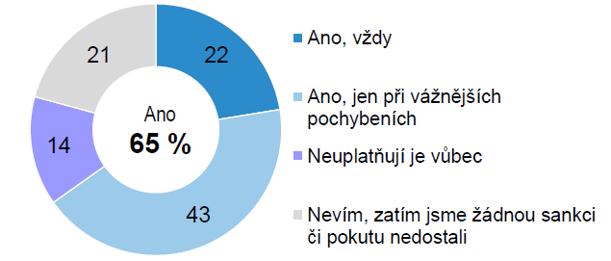
Negativně vnímané praktiky obchodních řetězců
Nevyvážené sankce, penále a pokuty
  53 % dodavatelů hodnotí obsah svých rámcových smluv jako sankčně oboustranně nevyvážené
  většinou nejsou sankce řetězci uplatňovány automaticky
  S neoprávněným přenášením sankcí, které řetězec dostal od dozorových orgánů, má zkušenost každý pátý dodavatel
Notes:
Necelá polovina dodavatelů považuje většinu svých rámcových smluv za sankčně vyvážené. Mírně nadpoloviční většina dodavatelů (53 %) naopak hodnotí své rámcové smlouvy jako sankčně nevyvážené.
Uplatněné sankce jsou ve většině případů považovány za férové a spravedlivé, pouze pětina dodavatelů se domnívá, že jsou uplatňovány bez prokazatelného zavinění.
S neoprávněným přenášením sankcí, které řetězec dostal od dozorových orgánů, má zkušenost každý pátý dodavatel (přibližně polovina z nich tuto pokutu zaplatila), s uplatněním sankcí přesahujících hodnotu dodaného zboží pak čtvrtina dodavatelů.
Více než dvě pětiny dodavatelů se v posledních dvou letech setkaly s automatickým odečtem ztrát či sankcí ze strany řetězce bez jejich předchozího souhlasu.
Pokud v následné diskusi mezi dodavatelem a obchodníkem vyjde najevo, že sankce či rozdíly ve fakturaci byly neoprávněné, dochází k vrácení peněz. Přesto praxi automatických odečtů jako významný problém vnímá třetina dotčených subjektů.
Sankce nejčastěji (pravidelně) uplatňuje Ahold, Kaufland a Makro.

Slide 11
Negativně vnímané praktiky obchodních řetězců
Omezená možnost vyvázat se ze smluvního vztahu
  Řetězec může spolupráci ukončit téměř okamžitě, tj. může výrazně omezit odběr zboží.
  Dodavatelé bývají vázáni dlouhou výpovědní lhůtou a dalšími podmínkami.
Nevyrovnaný přístup k úpravě cen
  Pokud chce výrobce zvýšit regálové i své ceny, musí o tom většinou vyjednávat s řetězcem několik měsíců.
  Řetězec vždy požaduje rozsáhlá zdůvodnění a požaduje, aby dodavatel oslovil ostatní obchodníky a vyjednal s nimi celoplošné zvýšení cen daných výrobků.
  Naproti tomu snižování cen je možné v řádu dní.

Slide 12
Negativně vnímané praktiky obchodních řetězců
Snižování regálových cen i za cenu záporné marže
  Stává se, že při snížení cen řetězcem pod nákupní ceny (např. výprodeje) čelí dodavatelé tlaku ostatních obchodníků na snížení dodavatelských cen na takovou úroveň, aby mohli také prodávat dané výrobky za snížené ceny.
  S prodejem zboží pod nákupní cenou se aspoň občas setkává
  41 % dodavatelů.
Devalvace značky dodavatele
  Prodejem zboží i za cenu vlastních nízkých marží řetězce devalvují obchodní značku u zákazníka, protože nízké ceny vyvolávají dojem nižší kvality.
  Dalším efektem je, že výrobce své výrobky nemůže prodávat
  o moc dráž ani v jiných distribučních sítích.

Slide 13
Negativně vnímané praktiky obchodních řetězců
Vylistování
  Nejčastější důvody byly dlouhodoběji zhoršená prodejnost výrobku, řetězec se s dodavatelem nedohodl na nových obchodních podmínkách nebo na nové produkty nasadil příliš vysoké marže.
  S výhrůžkou vylistování se setkala asi třetina dotázaných. Jejich důvodem většinou byla snaha donutit dodavatele souhlasit s, z jeho pohledu, nevýhodnými podmínkami či nabídkami.
Notes:
S touto praktikou bylo spojováno zejména Tesco a Penny.

Slide 14
Negativně vnímané praktiky obchodních řetězců
Přenášení nákladů na vývoj privátních značek
  Vývoj privátních značek je v plné kompetenci řetězců, který zadá parametr produktu a grafiku obalu.
  Dodavatel je vždy soutěžen a hlavním výběrovým kritériem je cena.
  Výroba spojená s nutností podstoupit audit
  u instituce, doporučené obchodníkem, který si hradí dodavatel sám. Cena se může pohybovat až v řádech statisíců.
  Problém ve velkých výkyvech v odběru.
Notes:
Vratky neprodaného zboží dnes již nejsou běžnou praktikou. Ve většině obchodních případů se převzaté zboží již nevrací. Praxe s vratkami se objevila pouze v pekařině a u výrobce cukru.
Vývoj privátních značek je, dle dotázaných, v plné kompetenci řetězců. Ty obvykle zájemcům o zakázku zadají parametry produktu a dodají grafiku obalu. Výběr dodavatele je vždy soutěžen buď formou aukce, či jiného typu výběrového řízení, kde je hlavním výběrovým kritériem cena.
Obchodníci mají jen sankci za pozdní úhradu faktur, která se neuplatňuje, protože většina dnes platí víceméně včas, tj. do 30 kalendářních dní.
S vylistováním svého zboží se setkala většina dotázaných. Důvodem nejčastěji bylo, že se dané výrobky delší dobu špatně prodávaly, řetězec se s dodavatelem nedohodl na nových obchodních podmínkách či na nové produkty nasadil příliš vysoké marže. S výhrůžkou vylistování se setkala asi třetina dotázaných. Důvodem výhrůžek většinou byla většinou snaha donutit dodavatele souhlasit se z jeho pohledu nevýhodnými podmínkami či nabídkami.

Slide 15
Negativně vnímané praktiky obchodních řetězců
Zbytečně vysoké marže u nových výrobků
  Nasazením příliš vysoké marže u novinky se výrobek stane zcela neprodejným.
Vratky
  Vratky neprodaného zboží dnes již nejsou běžnou praktikou.
Splatnost faktur
  Běžně se neuplatňuje.

Slide 16
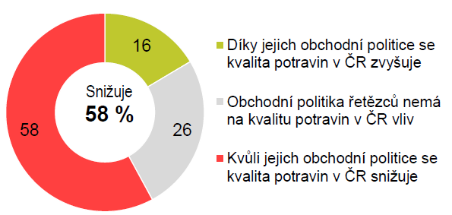
Negativně vnímané praktiky obchodních řetězců
Tlak na snižování cen na úkor kvality
  Nadpoloviční většina dodavatelů se domnívá, že obchodní politika řetězců negativně ovlivňuje kvalitu potravin v ČR

Slide 17
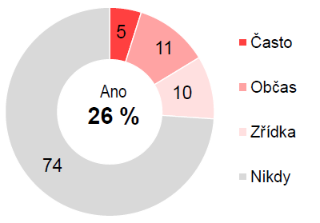
Negativně vnímané praktiky obchodních řetězců
S nátlakem na snížení kvality ve prospěch nižších cen
v posledních dvou letech se setkalo 26 % dodavatelů.

Slide 18
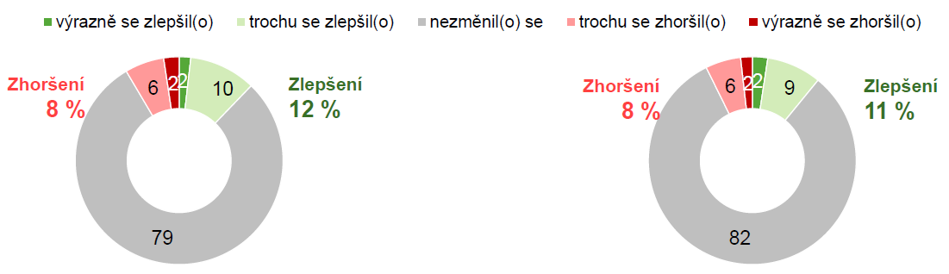
Efekt novely zákona o významné tržní síle
Nová zákonná úprava zlepšila vztah vyjednávací pozici
u 11 % dodavatelů a u 12 % zlepšilo vztah dodavatele
s maloobchodním řetězcem
Notes:
Nová zákonná úprava zlepšila vyjednávací pozici pouze u desetiny dodavatelů (11 %), čtyři pětiny (82 %) nezaregistrovaly změnu k lepšímu či horšímu, pro necelou desetinu (8 %) se vlivem novely zákona o významné tržní síle jejich vyjednávací postavení vůči řetězcům dokonce zhoršilo.
Plné vyhodnocení dopadů novely o významné tržní síle budou dodavatelé schopni vyhodnotit až poté, co proběhnou roční vyjednávaní obchodních podmínek

Slide 19
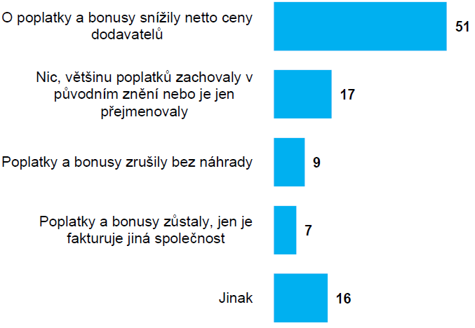
Efekt novely zákona o významné tržní síle
Systém dvou marží byl sice novelou zákona
o významné tržní síle do značné míry eliminován.
Řetězce kompenzují výpadek příjmů ze zadní marže jinými způsoby, zejména snížením netto cen dodavatelů.
Notes:
Systém dvou marží byl sice novelou zákona o významné tržní síle do značné míry eliminován, data však ukazují, že řetězce si kompenzují výpadek příjmů ze zadní marže jinými způsoby, zejména snížením netto cen dodavatelů o objem prostředků ze zadní marže (uvádí 51 % dodavatelů).
Necelá pětina (17 %) dodavatelů uvádí, že řetězce poplatky zachovaly, případně je jen přejmenovaly, podle dalších 7 % stávající bonusy a poplatky fakturuje jiná společnost. Podle 16 dodavatelů se s novou právní úpravou řetězce vypořádaly jinak. Pouze podle necelé desetiny dotázaných řetězce bonusy a poplatky zrušily bez náhrady.

Slide 20
Řetězce z pohledu férového a oboustranně vyváženého přístupu vůči dodavatelům
Nejlépe hodnocené jsou v tomto kontextu Coop, Globus a Billa, které dosahují výsledného hodnocení slabší dvojky na školní stupnici.
Nejslaběji jsou optikou férového a vyváženého přístupu hodnoceny Lidl a Kaufland, jejichž průměrné hodnoty se pohybují kolem hodnoty 3, což však na školní stupnici stále představuje hodnocení „dobře“.
Notes:
Druhá skupina řetězců se pohybuje kolem průměrného hodnocení celku odpovídající známce 2- na školní stupnici (2,6), tvoří ji Tesco, Hruška, Ahold, Makro a Penny.

Slide 21
Děkuji za pozornost

